Slide 1
Meeting Gruppo 2
INFN-Sezione di Catania
3 07 2025

Slide 2
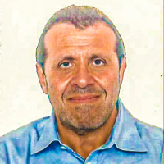
Congratulazioni Giuseppe … e tanti auguri !!!!

Slide 3
Agenda del meeting
9:30 – 10:00 Comunicazioni del coordinatore
10:00 – 10:20 AUGER
10:20 – 10:40 CTA
10:40 – 11:00 DARKSIDE
11:00 – 11:20 JUNO
11:20 – 11:50 Pausa
11:50 – 12:10 KM3NeT
12:10 – 12:30 SPB2
12:30 – 12:40 OCRA
12:40 – 13:15 Elezione presidente CSN 2

Slide 4
Comunicazioni dalla Commissione 2
Circolare Petronzio 06/06/2011
Applicazione circolare Petronzio
Nelle anagrfiche scompare quantizzazione al 10%.
Rimane vincolo minimo di 20% e max 2 sigle su CSN 2

Slide 5
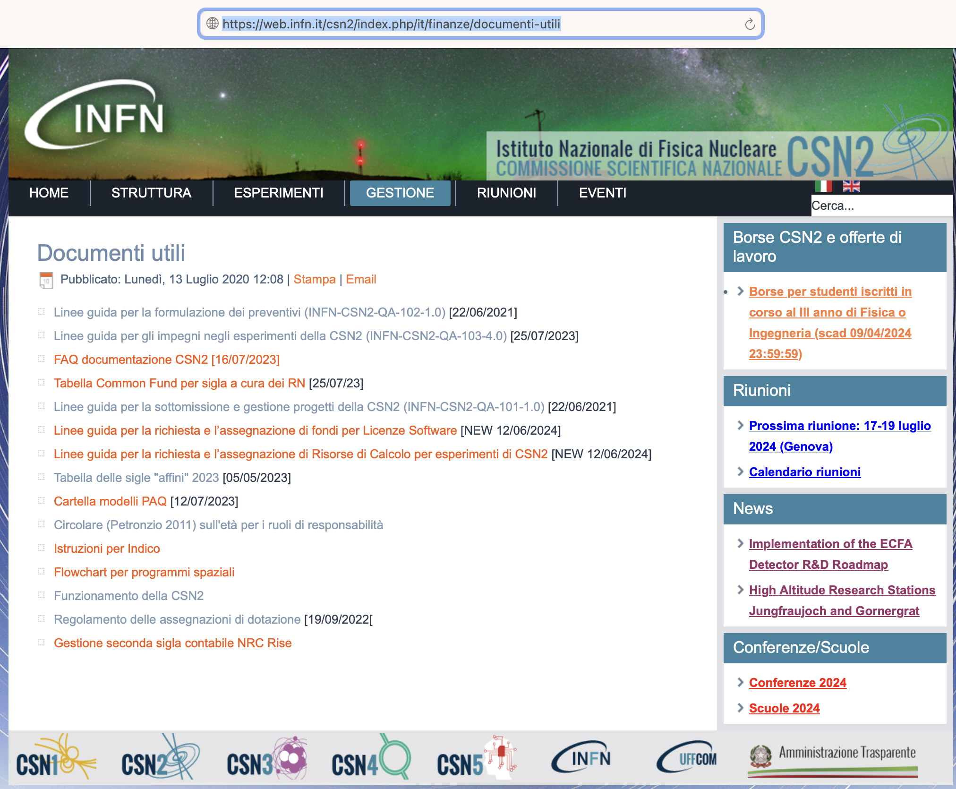
Regole in CSN 2
Nel sito della CSN 2 trovate un lungo elenco di documenti di recente revisione in cui sono descritte le regole per le anagrafiche, le richieste economiche, richieste di calcolo, licenze di software, etc…

Slide 6
Comunicazioni dalla Commissione 2
Raccomandazioni:
A Catania ci sono sigle che hanno capitoli con ancora tutto l’assegnato del 2025
(per lo più non missioni…)
Spendere appena possibile i fondi assegnati (sopratutto non-missioni)
(l’amministrazione della sezione non accetterà ordini oltre ottobre 2025)
Valutare restituzioni di missioni e non missioni per la riunione di luglio della CSN 2
(16-18 luglio. DB già aperto)
o al più tardi per quella di Settembre della CSN 2
Prima delle restituzioni, valutare anche una condivisione interna tra Ie sigle di Catania
(l’anno scorso acquisto del CRC, acquisto della licenza di Kahoot, etc…)

Slide 7
Comunicazioni del coordinatore
6 sigle attive in sezione nel 2025
Neutrino Physics ☑
Gravitational waves, gravitation and quantum mechanics
Radiation from the Universe ☑☑☑☑
AUGER (R. Caruso): Radiazione dall’universo
SPB2 (R. Caruso): Radiazione dall’universo
CTA (G. Marsella): Radiazione dall’universo
KM3NeT (N. Randazzo): Radiazione dall’universo
JUNO (G. Andronico): Fisica del Neutrino
DARK-SIDE (S. Albergo): L’universo oscuro
Dark Universe ☑

Slide 8
Comunicazioni del coordinatore
SIGLA | Anagrafica del 2023 [FTE / persone] | Anagrafica del 2024 [FTE / persone] | Anagrafica del 2025 [FTE / persone] | 2026
AUGER | 4.5 / 8 | 3.9 / 7 | 3.6 / 6
CTA | 4.5 / 10 | 4.1 / 9 | 2,7 / 9
SPB2 | 1.7 / 5 | 1.5 / 4 | 1,9 / 5
KM3NeT | 4.6 / 7 | 3.9 / 6 | 4,1 / 6
Darkside | 2.5 / 4 | 2.5 / 4 | 2,5 / 4
ICARUS | 2 / 3 | 0 / 0 . Gruppo 1
JUNO | 2.8 / 5 | 1.5 / 3 | 1,5 / 3
Note:
Il personale assunto su contratti PNRR non ha contribuito all’anagrafica
Si è svolto il concorso ricercatori III livello (40 posti GR 1, 2, 3, 5)

Slide 9
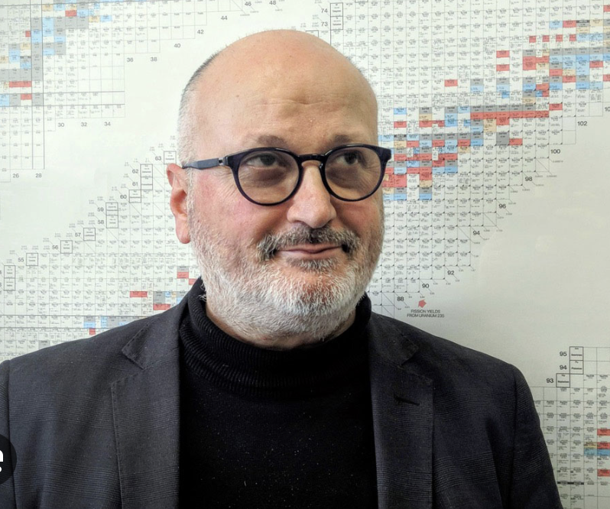
Elezioni presidente della Commissione 2
Prof. Oliviero Cremonesi INFN MI Bicocca
Presidente di Commissione 2
Termine del secondo mandato come president CSN 2
A novembre 2025 si terranno le elezioni
Già in corso le procedure del search committee

Slide 11
OCRA anagrafica 2026
Anagrafica 2025 (assenza PNRR…)
Leonora Emanuele 50 ore ( Resp. Locale)
Geraci Elena 30 ore
Caruso Rossella 20 ore
Randazzo Nunzio 20 ore
Petta Catia 20 ore
Longhitano Fabio 20 ore
Bruno Riccardo 20 ore
Marsella Giovanni UniPA 20 ore
Gloria Maria Cicciari UniPA 20 ore
Manuale Mallamaci UniPA 20 ore
Tripodo Giovanni UniPA 20 ore
Gaetano Fricano Dottorando UniPA 20 ore

Slide 12
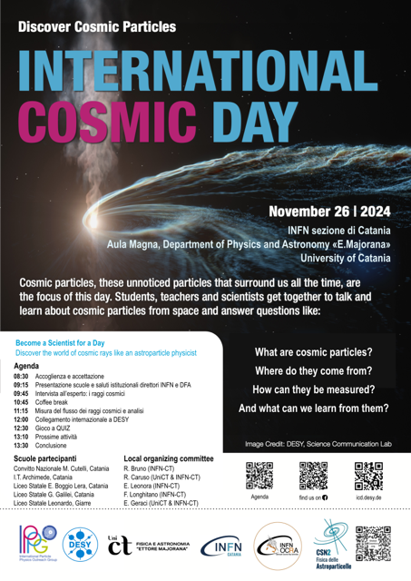
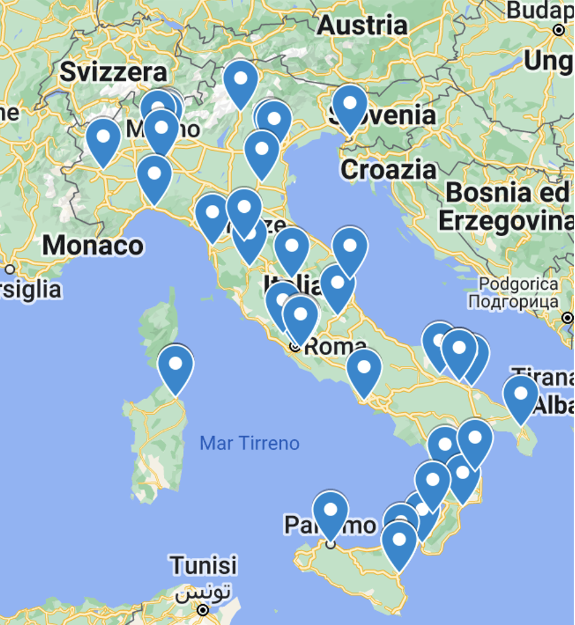
ICD 2024. 26 novembre.
Catania oltre 100 studenti. 5 scuole.
Palermo oltre 50 studenti
La prossima sarà il 13 novembre 2025
Mi auguro la partecipazione di altri giovani operativi alla sigla.
→ quando riteniamo utile venderci?
Programma a Catania
08:30 Accoglienza e accettazione
09:15 Presentazione scuole e saluti istituzionali direttori INFN e DFA
09:30 Introduzione ad OCRA ed ICD
09:45 Intervista all’esperto: i raggi cosmici
10:45 Coffee break
11:15 Misura del flusso dei raggi cosmici ed analisi
12:00 Collegamento internazionale
12:30 Gioco a QUIZ Kahoot
13:10 Conclusioni e saluti

Slide 13
3M gruppo KM3NeT sezione Catania (luglio 2024-Luglio 2025)
28 maggio 2025 c/o INFN – sez. di Catania. I.I.S. In visita “E. Medi - N. Vaccalluzzo” di Leonforte (EN) - 40 studenti.
8 maggio 2025 c/o I.I.S. "Concetto Marchesi" di Mascalucia (CT) - circa 40 studenti.
29 aprile 2025 c/o Convitto Nazionale Mario Cutelli di Catania (CT) - oltre 100 studenti.
2 aprile 2025 c/o INFN – sez. di Catania. In visita Liceo Majorana di Scordia (CT) - 90 studenti.
28 marzo 2025 c/o INFN – sez. di Catania. In visita ISISS Antonio Scarpa di Motta di Livenza (TV) - 70 studenti.
5 marzo 2025 c/o INFN – sez. di Catania. Seminario Studenti IV anno Liceo Classico N. Spedalieri Catania.
12 febbraio 2025 c/o DFA Catania. KM3NeT annuncia una nuova scoperta sui neutrini cosmici – oltre 300 persone
21 gennaio 2025 c/o DFA Catania. Inaugurazione Laboratorio PNRR presso Ed. 10 - oltre 100 persone
26 novembre 2024 c/o INFN – sez. di Catania. International Cosmic Day 2024 – 5 scuole- oltre 100 studenti.
27 settembre 2024 c/o Cortile Platamone, Catania. SHARPER Night 2024 – oltre centinaia di visitatori.

